Slide 2
Expression Blend 3 で作る はじめての Silverlight
神原典子
マイクロソフト株式会社
デベロッパー&プラットフォーム統括本部
デザイナー製品部
UXエバンジェリスト

Slide 3
Agenda
より使いやすいサイトを作るために
サイト制作の流れ
開発に必要な環境
プロトタイプの作成
本番開発に向けて

Slide 4

より使いやすいサイトを作るために
ユーザー中心設計を行う
★ユーザー中心設計とは
設計の各段階でエンドユーザーの視点からの検証を行い、ユーザーの真のニーズを満たし、ユーザーに受け入れられるかどうかを何度も確認しながら質を向上させていくスパイラル設計手法
作る人の観点
(ビジネス・ システム視点)
実現性調査・検証
使う人の観点
（ユーザー視点）
ユーザー視点から調整
サイトのシナリオを設計

Slide 5
サイト制作の流れ
早期段階からプロトタイプを使った ユーザー検証を実施
1. サイト戦略立案
Expression Blend 3
活用範囲
サイト戦略検証
2. 要件定義・基本導線設計
基本導線検証
3. 詳細画面設計
詳細画面検証
デザイン検証
4. デザイン・開発
テスト
5. 運用
効果検証

Slide 6
開発に必要な環境
サポートOS
Windows® XP Service Pack 2以降、Windows Vista®、Windows 7
必要ソフトウェア
Windows Internet Explorer ® 7以降、FireFox 3.0以降
.NET Framework 3.5 Service Pack 1以降
Silverlight 3
Expression Blend 3
推奨ハードウェア
1GHz以上のプロセッサ
1GB以上のRAM
2GB以上のハードディスク空き容量
1024 x 768 以上の解像度、24ビットカラー表示をサポートするディスプレイ

Slide 7
プロトタイプの作成
demo

Slide 8
本番開発に向けて
ビジネスロジックの開発
ビジネスロジックの呼び出し
本番データへの入れ換え

Slide 9




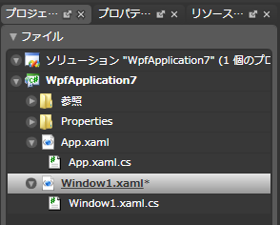
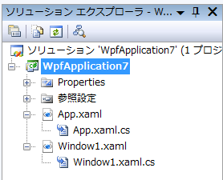


ビジネスロジックの開発
作成したプロジェクトファイルを Visual Studio で開いてロジックを開発
プロジェクト
ファイル
UIの作成
ロジックの記述
Window1.xaml
デザインを記述
GUIでUI作成
Window1.xaml.cs
ロジックを記述

Slide 10
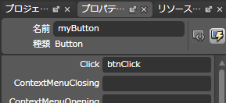


ビジネスロジックの呼び出し
コントロールのアクションでどの関数を 呼び出すか指定
Expressionでアクションを定義
クリック
XAML生成
XAML.CS（コードビハインド）の関数を呼び出す

Slide 11



開発フローと役割
開発者
インタラクション
設計/UI開発者
グラフィック
デザイナー
データ名、呼び出し関数名の決定、共有、意識合わせ
ロジックの開発
プロジェクトの作成
プロトタイプの作成
グラフィック
デザインの作成
デザインの適用
デザイン読込
関数の呼び出し追加
リアルデータへの差し替え
動作確認・テスト

Slide 12
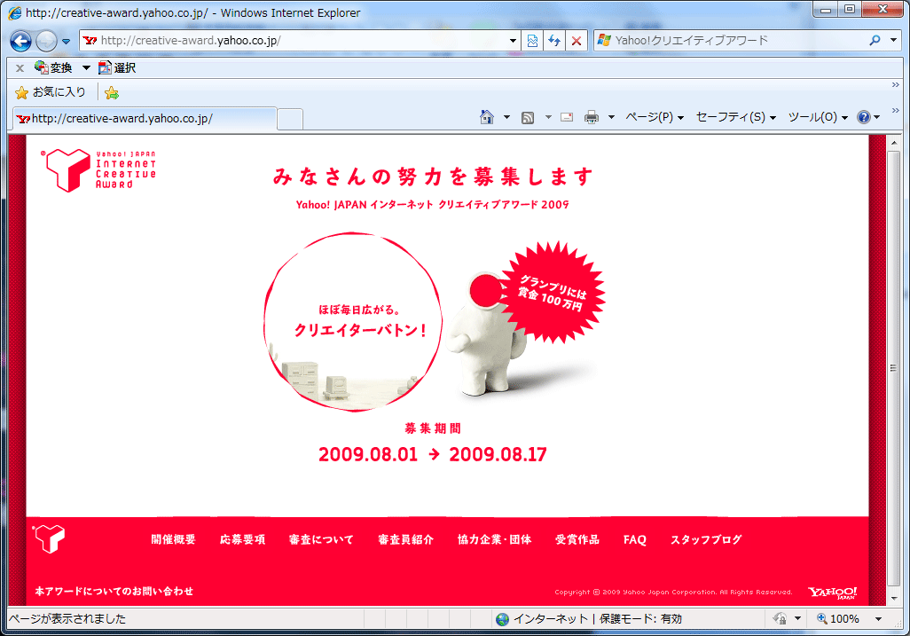
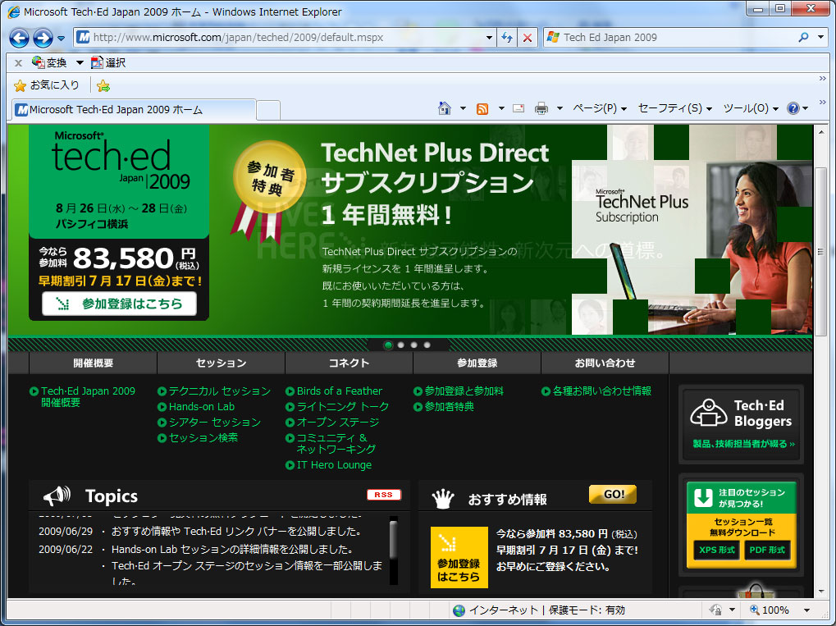
announcing
Yahoo! JAPAN インターネット
クリエイティブアワード 2009
募集期間 8/1-8/17
Microsoft Tech Ed Japan 2009
開催期間 8/26-8/28
@パシフィコ横浜
http://blogs.msdn.com/norokoro/

Slide 13

© 2009 Microsoft Corporation. All rights reserved. Microsoft, Windows, Windows Vista and other product names are or may be registered trademarks and/or trademarks in the U.S. and/or other countries.
The information herein is for informational purposes only and represents the current view of Microsoft Corporation as of the date of this presentation. Because Microsoft must respond to changing market conditions, it should not be interpreted to be a commitment on the part of Microsoft, and Microsoft cannot guarantee the accuracy of any information provided after the date of this presentation. MICROSOFT MAKES NO WARRANTIES, EXPRESS, IMPLIED OR STATUTORY, AS TO THE INFORMATION IN THIS PRESENTATION.

